Slide 1
Attività religione Cattolica
Il viaggio della colomba.
A cura di Elisa Fornaro

Slide 2
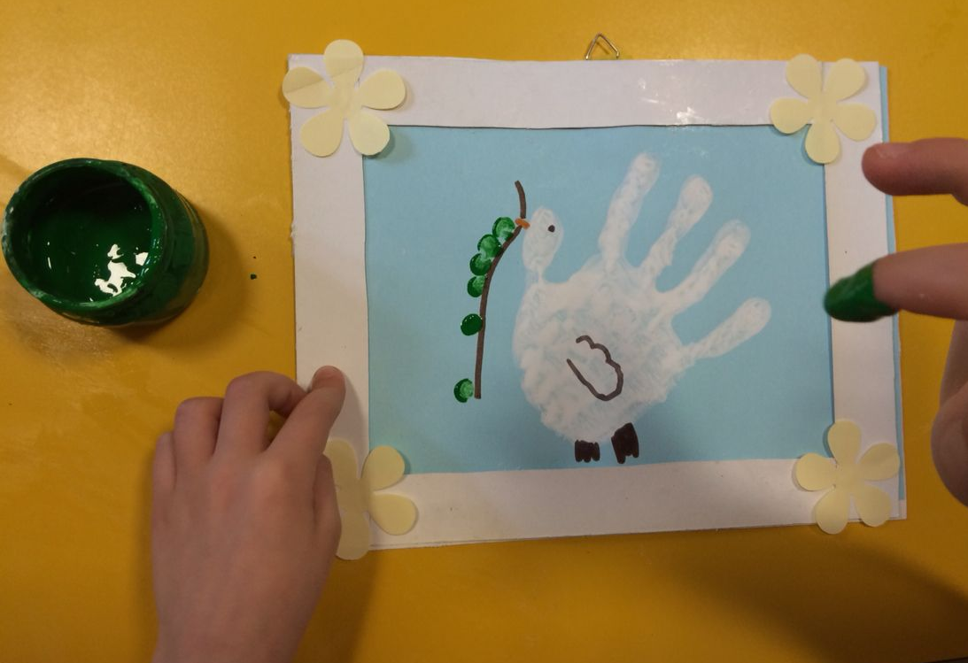
ASCOLTA

